Slide 1
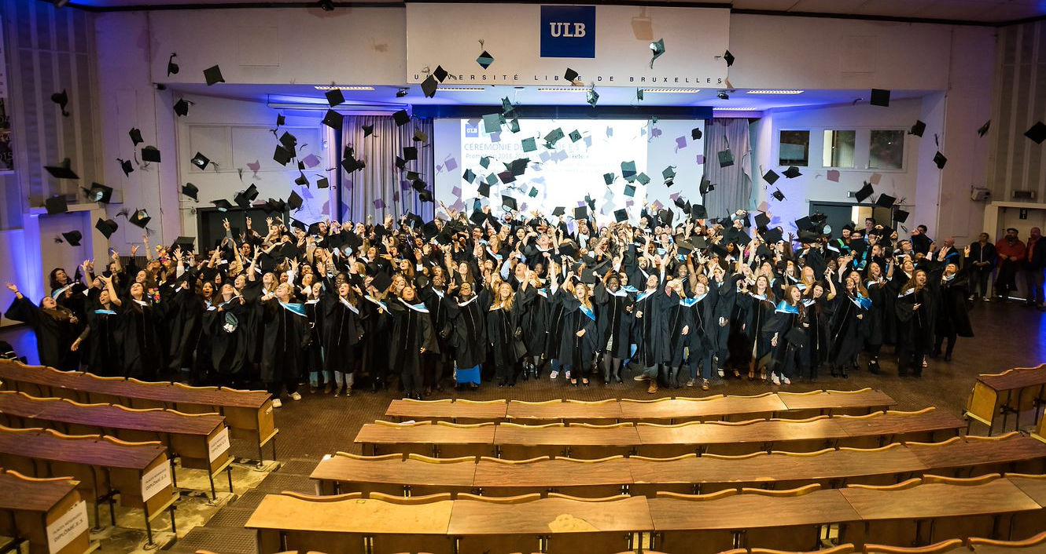

Slide 2
Valérie PIETTE
Doyenne
Faculté de Philosophie et Sciences sociales

Slide 3
B I E N V E N U E
W E L K O M
W E L C O M E … BACK !

Slide 4
Vous retrouverez ce
support sur le site de la faculté
phisoc.ulb.be
et dans votre portail MonULB

Slide 5
Info - Guide de l’étudiant en ligne
Quelques goodies
Documentations
Fluo
WELCOME PACK

Slide 6
Semaine d’accueil du 12 au 16 septembre
Début des cours le 19 septembre

Slide 7
Programme de cette semaine
Entre découvertes, rencontres, accueils et festivités
phisoc.ulb.be

Slide 8
Université Libre de Bruxelles
Faculté
de Philosophie et Sciences sociales
4 départements

Slide 9
La Faculté de Philosophie et Sciences sociales regroupe 4 départements :
Département de Philosophie, Éthique et Sciences des religions et de la laïcité
Département de Science politique
Département des Sciences sociales et des Sciences du travail
Département d’Histoire, Arts et Archéologie

Slide 10
Université LIBRE de Bruxelles

Slide 12
3 grades académiques
Le grade académique: sanctionne la réussite d’un cycle
Bachelier: 1er cycle
Master: 2e cycle
Docteur: 3e cycle

Slide 13
Rythme des études
Trois quadrimestres chacun suivis d’une période d’évaluation :
2 quadris d’enseignement (12 semaines) et
le 3ème, en été, permettant stages ou préparations.

Slide 14
Évaluation
Toutes les Unités d’enseignement (UE) sont évaluées à l’issue du quadrimestre.
Une UE est déclarée réussie et les crédits correspondants acquis pour toute note obtenue supérieure ou égale à 10.
Une fois l’ensemble des crédits acquis, le jury prononce la réussite du cycle et attribue éventuellement une mention de cycle.
(Satisfaction, Distinction, Grande distinction, La plus grande distinction)

Slide 15
Les sessions d’évaluation
La 1ère session d’évaluation intervient en janvier pour les activités d’apprentissage se terminant en décembre et fin mai/début juin, pour les activités d’apprentissage du 2e quadrimestre.
La 2e session d’évaluation a lieu dans la deuxième moitié du mois d’août et la première semaine de septembre.

Slide 16
NOUVEAU
« Décret paysage »
Les changements principaux

Slide 17
Pour réussir votre bachelier…
60 crédits réussis pour s’inscrire en poursuite de cursus (et non plus 45 comme précédemment) !
N’hésitez pas à aller consulter l’ensemble des nouvelles règles sur le site :
https://www.mesetudes.be/d%C3%A9cret-paysage/

Slide 18
PAE
Chaque étudiant aura un programme annuel étudiant dit « PAE » c’est-à-dire une vue horaire personnalisée de ses cours
(idem pour contenus de l’UV).
Attention, ce PAE sera pas réalisé par son secrétariat dès la rentrée mais dans le courant du mois de septembre/octobre. En attendant, l’étudiant consulte son horaire par année d’études ou cours par cours.
Il peut et « doit » se rendre au cours !

Slide 19
Personnes de référence
Le corps académique – PROFESSEURS
Le corps scientifique – ASSISTANTS
Le PATGS ou personnel administratif, technique, de gestion et de service (secrétariats et autres services de la Faculté et de l’Université en général)
INFOS – CONTACTS – SECRETARIATS
phisoc.ulb.be

Slide 20
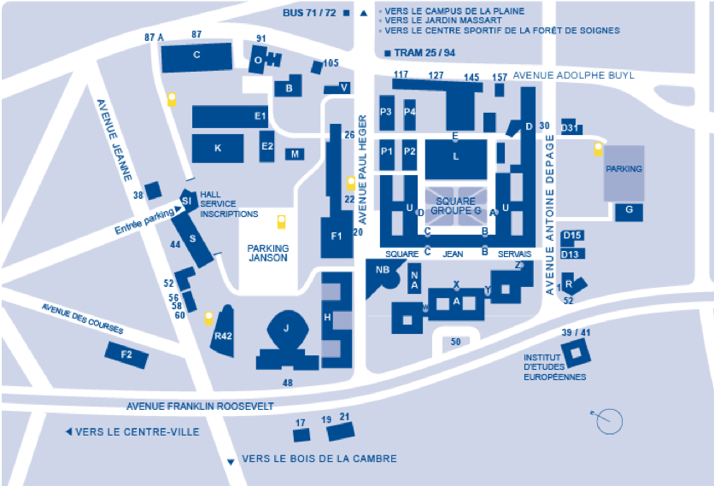
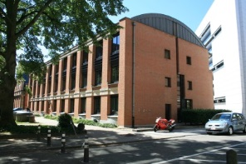
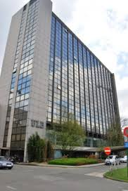
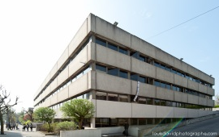
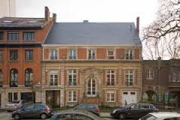
4 bâtiments pour la faculté
Bâtiment S - Bâtiment J56 - Bâtiment H - Bâtiment NA

Slide 21
Comment trouver un local ?
Ex. : S.U D 2 120
1ère lettre indique le campus
2e lettre indique le bâtiment
(La 3e s’il y en a une indique la porte du bâtiment)
Le premier chiffre indique le niveau
Les chiffres suivants indiquent le numéro de local
= Solbosch, bâtiment U, porte D, niveau 2, local 120

Slide 22
HORAIRES
Des cours et des examens
Nouveau portail en ligne
HORAIRES ULB (Time Edit)
ulb.be/fr/horaires

Slide 23
L’Université virtuelle
« L’UV »
Portail en ligne où sont transmis les supports de cours du corps professoral
uv.ulb.ac.be/login/index.php

Slide 24
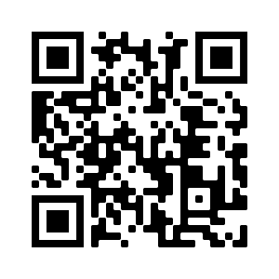
A consulter dès aujourd’hui!
Guide de l’étudiant
Disponible en ligne https://guideetudiant.phisoc.ulb.be/

Slide 25
IMPORTANT – pratique !
Vous pouvez vous connecter au portail horaires même si votre ID numérique étudiant n’est pas encore activé, idem pour l’UV, jusqu’à fin septembre.

Slide 26
… « doit »
Présence aux cours… pas obligatoire… mais…
BIEN gérer votre liberté

Slide 27
MON ULB
Portail en ligne où sont transmis les avis de cours, d’examens et diverses communications officielles de la Faculté.
Consultez-le quotidiennement !
monulb.be

Slide 28
WEB
Site web de la Faculté : phisoc.ulb.be
Facebook de la Faculté : facebook.com/ulb.phisoc
Instagram de la Faculté : instagram.com/ulb_phisoc/
Site web de l’ULB : ulb.be

Slide 29
Email ULB
Seul email officiel et de communication avec nous …
A consulter tous les jours.
Application OUTLOOK disponible sur smartphone.

Slide 30
Parrainage étudiant
Rencontre un.e autre étudiant.e qui te guidera dans ta nouvelle aventure universitaire !
Mardi 20 septembre
de 14h à 18h
Hall bâtiment K
+ infos via avis / email MON ULB

Slide 31
MINERVAL
Vous devez payer vos
DROITS D’INSCRIPTION :
50 € AVANT le 31/10/2022
suivi du solde avant le 01/02/23
sinon l’année est perdue, il n’y aura AUCUN rattrapage possible !

Slide 32
Quelques références à retenir à l’ULB
Le service social étudiants - sse@ulb.be
Le Service étudiant à besoins spécifiques (EBS / ESH) - ebs.esh@ulb.be
Aimer à l’ULB - aimeralulb.be
PSY Campus - psycampus@ssmulb.be
ULB SANTE - ulb.be/sante

Slide 33
Guillaume DYE
Président du Département de Philosophie, Ethique et Sciences des religions et de la laïcité
Titulaire de la Chaire Islam : Histoire, cultures, sociétés

Slide 34
Mercedes MOENS
Bureau : NA3 108
philosophie@ulb.be
Secrétariat BA Philosophie

Slide 35
Julien JEANDESBOZ
Président du Département de Science Politique
Professeure de Sciences politiques

Slide 36
Michel THAUVOYE
Bureau : H3 229 A
michel.thauvoye@ulb.be
Secrétariat BA Sciences politiques

Slide 37
Kenneth BERTRAMS
Président du Département d’Histoire, Arts et Archéologie
Professeur d’Histoire

Slide 38
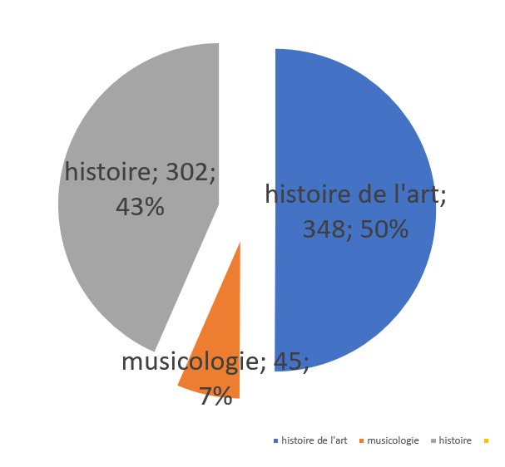
Bacheliers HAAR
695 étudiants

Slide 39
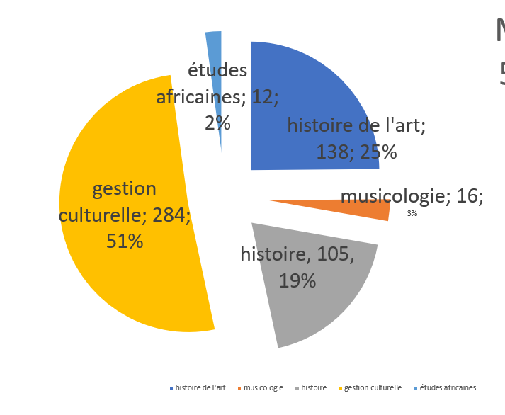
Masters HAAR
549 étudiants

Slide 40
Finalités des masters
Histoire de l’art | Histoire | Musicologie | Gestion Culturelle
didactique | didactique | didactique | spécialisée
Monde de l’art et culture visuelle | Histoire et administration | approfondie
Musées et conservation du patrimoine mobilier | Archives et documents
Pratique de l’archéologie
Archéologie et arts précolombiens

Slide 41
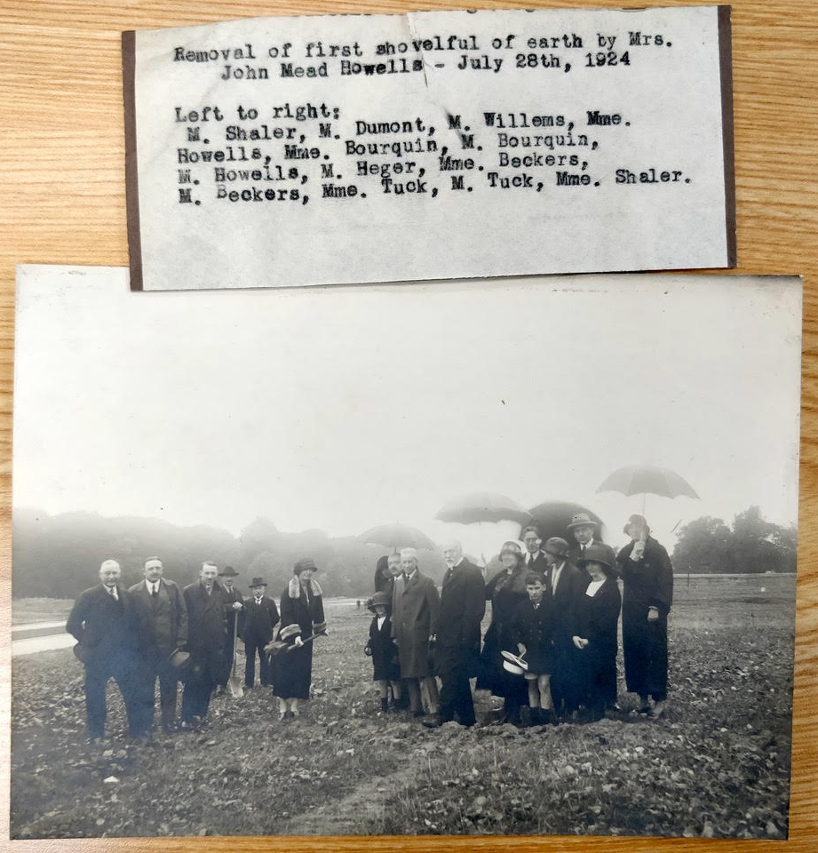

Slide 42
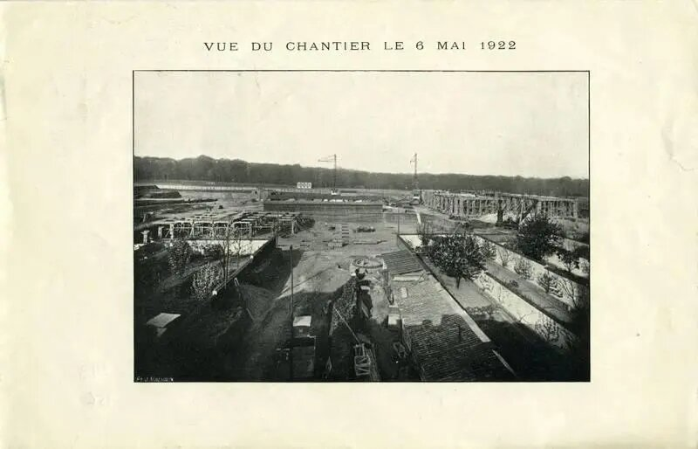

Slide 43
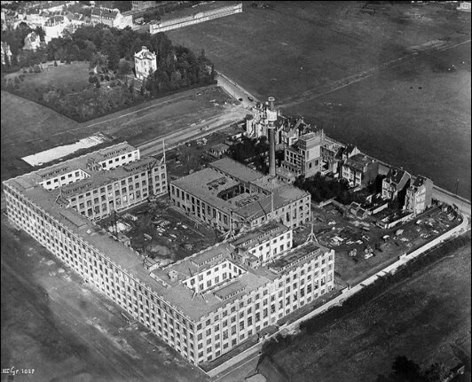

Slide 44
Secrétariat BA Histoire, Histoire de l’art et archélogie, Musicologie
Jeanne GALLARDO
Bureau : NA3 107
histoire@ulb.be
haa@ulb.be
musicologie@ulb.be

Slide 45
Esteban MARTINEZ
Vice-Président du Département des Sciences sociales et des Sciences du travail
Professeur en Sciences du travail

Slide 46
Secrétariat BA Sociologie et Anthropologie et BA en Sciences humaines et sociales à Bruxelles
Pascale BERTHOLD
Bureau : H3 231
pascale.berthold@ulb.be
Secrétariat BA en Sciences humaines et sociales à Charleroi
Delphine LAFAILLE
Bureau : 38-42 Blvd Joseph II, 6000 Charleroi
delphine.lafaille@ulb.be

Slide 47
BAP
Bureau d’appui pédagogique
Antoine DARATOS Responsable du BAP PHISOC

Slide 48
Structure d’accompagnement aux apprentissages et aux enseignements
Destiné à tous les BA1
Activités tout au long de l’année
OÙ NOUS TROUVER ?
Local H3 238 (bât. H, niveau 3, local 228)
CONTACT : bap.phisoc@ulb.be

Slide 49
Horaires séances BAP
Quand ?
Mardi 13/09/22 de 15h à 17h : B1-HHIST et B1-HHAAR - Auditoire UD2.218 A
Jeudi 15/09/22 de 12h à 14h : B1-POLI - Auditoire UB5.132
Jeudi de 15/09/22 de 14h à 16h : B1-SOCA, B1-SHUM et B1-PHIL - Auditoire UB5.132
Retrouvez l’info sur phisoc.ulb.be

Slide 50
BEPSS
Bureau étudiant de la Faculté de Philosophie et Sciences sociales
Sayed Abdullah Qaderi, Président
Lenny Deveaux, Vice-Président
bepss.ulb@gmail.com
bepss.ulb.be
https://www.facebook.com/bepss.ulb

Slide 51
Demain !
Soirée facultaire
de 19h à minuit
Café « Le Tavernier »
(dans le quartier de l’unif au « Cim d’Ix »

Slide 52
CPS
Cercle des étudiants en Philosophie et Sciences sociales
Barnabé DARDENNE, Président
Shannon LAWSON, vice-Présidente interne
cpsulb@gmail.com
Instagram : insta_cps
Facebook : Cercle des Etudiants en Philosophie et Sciences Sociales - CPS

Slide 53
CHAA
Cercle d’Histoire de l’Art et d’Archéologie
Corentin BIRON, Président
Vice-Présidente, Emma LERMINEAU
chaa.ulb@gmail.com
Local : UB1.169
Instagram : chaa_ulb
Facebook : Cercle d'Histoire de l'Art et d'Archéologie

Slide 54
CPL
Cercle de Philosophie et lettres
Antoine LANGLET, Président
Instagram : cpl_ulb

Slide 55
CdH
Cercle des étudiants en Histoire
Ysaline DUPONT, Présidente
Charles RIHN, vice-Président externe
Facebook : Cercle d’Histoire ULB
Instagram : Cercle_histoire
Web : cerclehistoire.be

Slide 56
Elections représentants étudiants
Ils vous représenteront dans les instances de l’Université et en Faculté et pour cela ils auront besoin de votre vote.
Elections en décembre 2022 via l’application Belenios
Votre participation est importante !
election.phisoc@ulb.be
+ suite infos avis / email MON ULB

Slide 57
WELCOME PACK

Slide 58
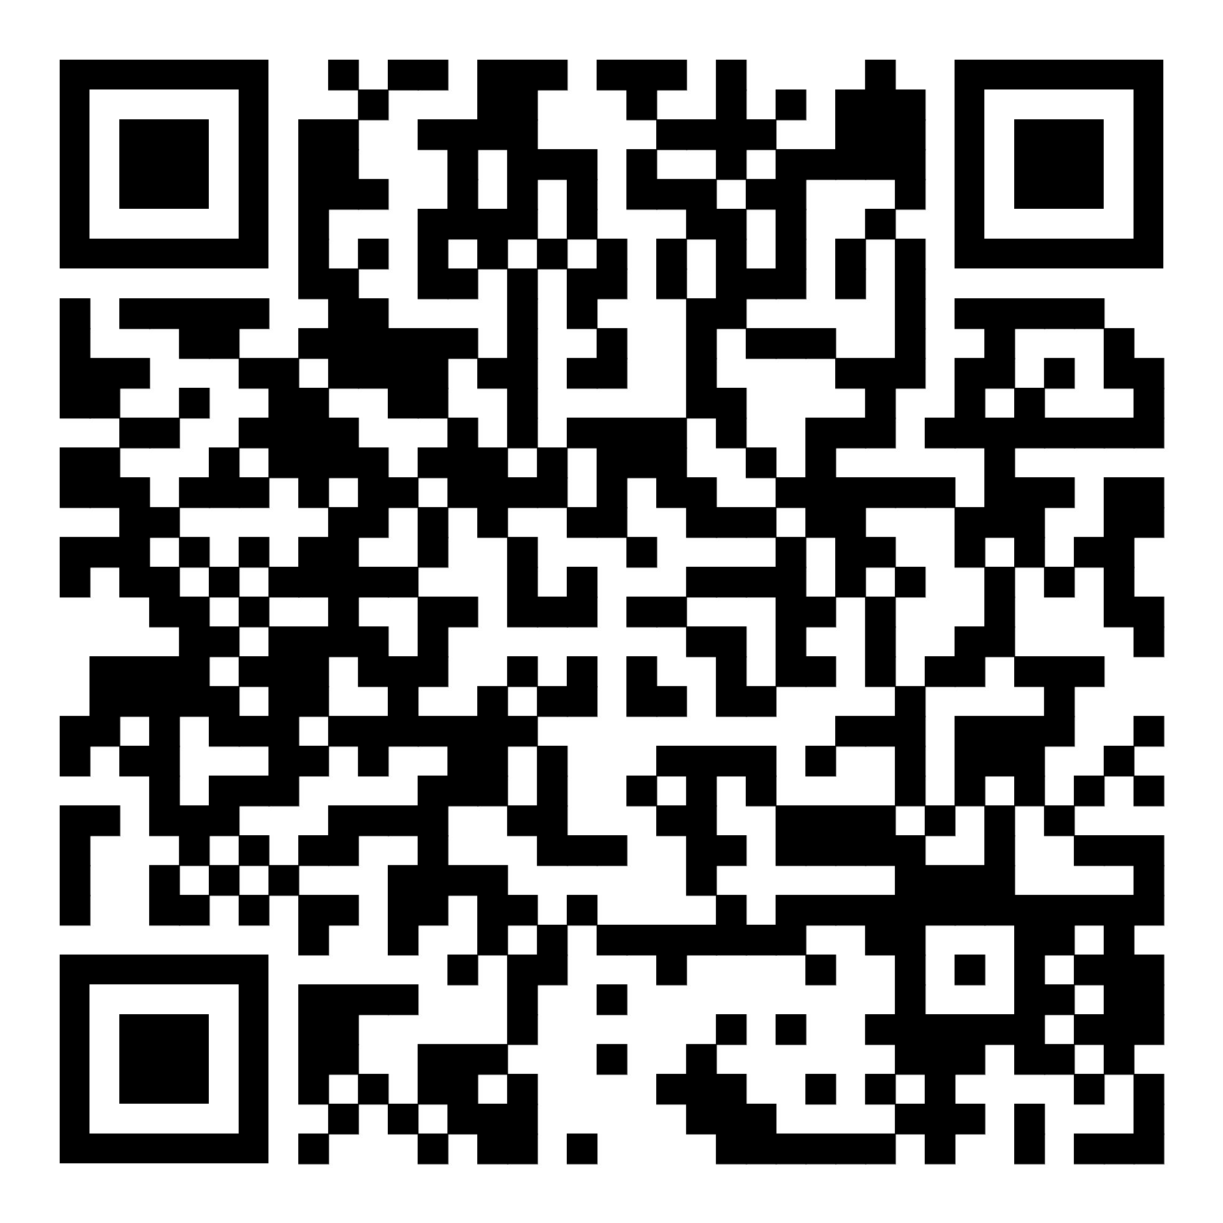
Séance pour chaque filière à partir de demain Programme sur phisoc.ulb.be :

Slide 59
Excellente rentrée universitaire !

